Slide 1
8장-에러 처리

Slide 2
TOC
에러 페이지 지정 & 에러 페이지 작성
응답 상태 코드 별 에러 페이지 지정
예외 타입 별 에러 페이지 지정
에러 페이지 우선 순위 및 에러 페이지 지정 형태
버퍼와 에러 페이지 관계

Slide 3
에러 페이지 지정 & 에러 페이지 작성
에러 페이지 지정
<%@ page errorPage = "예외발생시보여질JSP지정" %>
에러 페이지 작성
<%@ page isErrorPage = "true" %>
isErrorPage 속성이 true인 경우 에러 페이지로 지정
exception 기본 객체 : 발생한 예외 객체
exception.getMessage() : 예외 메시지
exception.printStackTrace() : 예외 추적 메시지 출력
IE에서 예외가 올바르게 보여지려면 에러 페이지가 출력한 응답 데이터 크기가 513 바이트보다 커야 함

Slide 4
응답 상태 코드 별 에러 페이지 지정
web.xml 파일에서 설정
<error-code> : 404, 500 등의 응답 상태 코드
<location> : 해당 응답 상태 코드에 알맞은 에러 화면을 출력할 JSP 페이지 지정
<web-app ...>
...
<error-page>
<error-code>에러코드</error-code>
<location>에러페이지의 URI</location>
</error-page>
...
</web-app>

Slide 5
예외 타입 별 에러 페이지 지정
web.xml 파일에서 설정
<exception-type> : 예외 클래스의 완전한 이름
<location> : 해당 응답 상태 코드에 알맞은 에러 화면을 출력할 JSP 페이지 지정
<web-app ...>
...
<error-page>
<exception-type>예외클래스명</exception-type>
<location>에러페이지의 URI</location>
</error-page>
...
</web-app>

Slide 6
에러 페이지 우선 순위
page 디렉티브의 errorPage 속성에서 지정한 에러 페이지를 보여준다.
JSP 페이지에서 발생한 예외 타입이 web.xml 파일의 <exception-type>에서 지정한 예외 타입과 동일한 경우 지정한 에러 페이지를 보여준다.
JSP 페이지에서 발생한 에러 코드가 web.xml 파일의 <error-code>에서 지정한 에러 코드와 동일한 경우 지정한 에러 페이지를 보여준다.
아무것도 해당되지 않을 경우 웹 컨테이너가 제공하는 기본 에러 페이지를 보여준다.

Slide 7
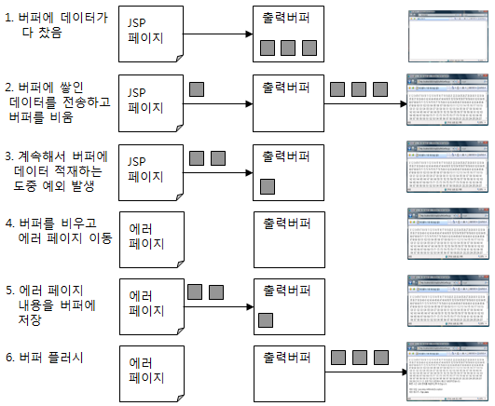
버퍼와 에러 페이지
에러 페이지는 버퍼가 플러시 되기 전에 처리되어야 함

